Slide 1
第四章 消费者行为选择
本章介绍需求曲线背后的消费者行为，并从消费者行为的分析中推导出需求曲线。

Slide 2
本 章 重 点
边际效用递减规律的含义
消费者均衡的公式及含义
无差异曲线的含义与特征
预算线的含义及变动
商品的边际替代率递减规律
消费者均衡的条件

Slide 3
第一节 效用论概述
一、效用的概念:
效用（Utility） ：消费者在消费商品时所感受到的满足程度。
二、基数效用和序数效用
  基数效用（Cardinal Utility）
  序数效用 （Ordinal Utility）

Slide 4
基 数 效 用
所谓基数效用，是指效用可以象基数（1, 2, 3 ······）那样计量、比较大小并加总求和。它假定每个消费者能通过“内省”的方法即主观心理感受，准确地知道并说出某种商品给他带来的效用，其效用单位为“尤特尔（Util）”。

Slide 5
序 数 效 用
所谓序数效用，是指效用不可计量和加总，只能象序数（第一、第二、第三······）那样来表示人们从各种不同商品的消费中所获得效用的相对大小。

Slide 6
三、基数效用论 和边际效用分析法
基数效用论者将效用分为总效用和边际效用。

Slide 7
总 效 用
总效用（Total Utility，以TU表示）：消费者在一定时间内从一定数量的商品消费中获得的效用量的总和。
总效用是消费者所消费的商品量的函数。
TU=f（Q）
或 TU=f（Q₁, Q₂, ······，Q_{n}）

Slide 8
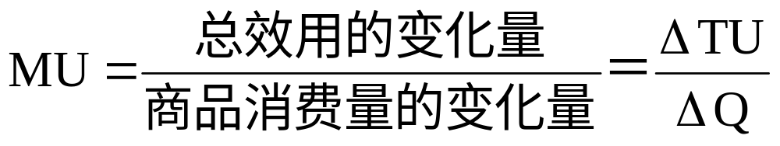
边 际 效 用
边际效用（Marginal Utility）：消费者在一定时间内从增加一单位商品的消费中所获得的总效用增加量。它等于总效用的变化量与商品消费量的变化量之比。即：

Slide 9
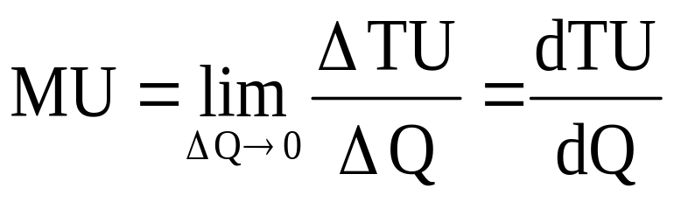
如果总效用函数是连续的，则边际效用函数为：

Slide 10
边际效用递减规律
边际效用递减规律（Law of Diminishing Marginal Utility）：
  在一定时期内，在其他商品的消费量保持不变的情况下，随着消费者对某一种商品的消费数量的不断增加，消费者从该商品连续增加的每一消费单位中所得到的效用增量即边际效用是递减的。

Slide 11
边际效用递减的原因
人们对某物品的赞赏与爱好随着该物品消费量的增多而下降。
在一种商品具有多种用途时，消费者总是将第一单位消费品用于最重要的用途，第二单位的消费品用在次要的用途上，依此类推。这样，消费品的边际效用便随着其用途的重要性的递减而递减。

Slide 12
表3--1 某商品的效用表 λ=2
商 品
数 量
总效用
边 际
效 用
价格
0
1
2
3
4
5
6
7
0
10
18
24
28
30
30
28
10
8
6
4
2
0
-2
5
4
3
2
1
0

Slide 13
TU
TU
Q
MU
Q
MU

Slide 14
总效用与边际效用的关系
当MU为正时，总效用增加；当MU为零时，总效用最大；当MU为负时，总效用减少。
如果效用曲线是连续的，则每一消费量的边际效用值就是总效用曲线上相应点的斜率。
MU曲线向右下方倾斜，反映了边际效用递减规律。

Slide 15
关于货币的边际效用
如同其他商品一样，货币也具有效用。
消费者花钱买东西，实际上就是用货币的效用交换其它商品的效用。
对于一个消费者来说，随着货币收入的增加，货币的边际效用也是递减的。
在分析消费者行为时，基数效用论者假定货币的边际效用是不变的。

Slide 16
消 费 者 均 衡
消费者均衡（Consumer’s Equilibrium）是研究单个消费者如何把有限的货币收入分配在对各种商品的购买中以获得效用的最大化。
效用最大化时的状态称为消费者的均衡状态。在这种状态下，消费者既不愿意多购买，也不愿意减少购买。

Slide 17
消费者均衡的条件
基数效用论者认为，在消费者货币收入固定的情况下，在市场上各种商品的价格已知的情况下，消费者应该使自己所购买的各种商品的边际效用与其相应的价格之比相等。 即消费者应使自己花费在各种商品购买上的最后一元钱所带来的边际效用相等。

Slide 18
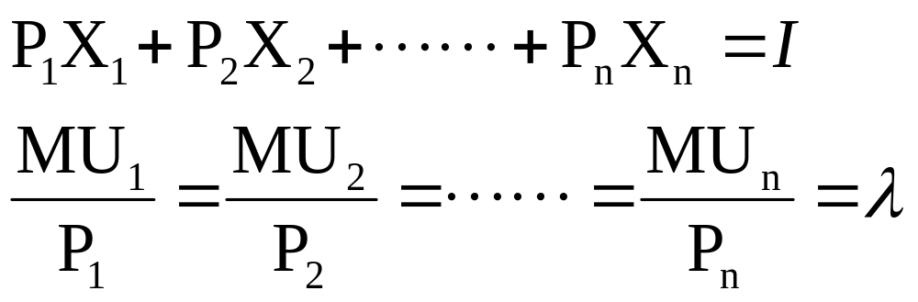
消费者均衡条件的数学表达式
假定：消费者用既定的收入I购买n种商品，P_{n}、 X_{n}、 MU_{n}分别表示第n种商品的既定价格，购买数量和边际效用，λ为不变的货币的边际效用。则消费者均衡的条件可表示为：

Slide 19
假设某消费者在某一时期内将8元钱全部用于商品1和商品2的购买，商品的价格分别为P₁=1，P₂=1，能给消费者带来最大效用的购买组合是什么？
商品数量 | 1 | 2 | 3 | 4 | 5 | 6 | 7 | 8
商品1的边际效用（MU₁） | 11 | 10 | 9 | 8 | 7 | 6 | 5 | 4
商品2的边际效用（MU₂） | 19 | 17 | 15 | 13 | 12 | 10 | 8 | 6

Slide 20
四、需求曲线的推导
商品的需求价格：是指消费者在一定时期内对一定量的某种商品所愿意支付的价格。
基数效用论者认为，商品的需求价格取决于商品的边际效用。因此，由于边际效用递减规律，随着消费者对某一种商品消费量的连续增加，消费者的需求价格也是越来越低的。

Slide 21
个人需求曲线的推导
考虑消费者购买一种商品的情况，均衡条件可以写为：
MU / P = λ
由于对于任何一种商品来说，随着对该种商品消费量（需求量）的增加，其边际效用MU递减，为了保持等式的平衡，商品的价格就要随着消费量（需求量）的增加而减少（即需求法则）。(一分钱一分货)

Slide 22
MU
MU
MU1
MU2
1 2 3 4 5
Q
P
3
2
1
Q _{d} = f (p)
Q
1 2

Slide 23
思考：
亚当斯密说过：“具有极大使用价值的东西往往只有很少的或没有交换价值，相反，那些具有极大交换价值的东西往往很少或没有使用价值。再没有比水更有用的东西了，但水却不能购买任何东西，没有东西和水交换。相反，钻石几乎没有使用价值，却十分昂贵。”
如何理解这段话。

Slide 24
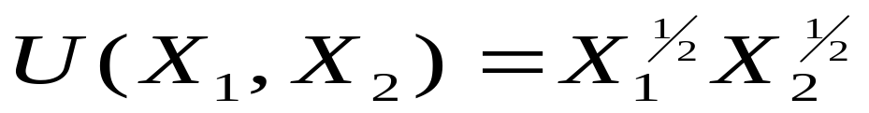
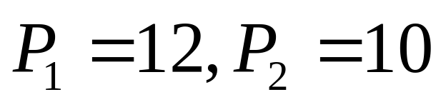
为什么有些人喜欢买东西时讨价还价，有些人却不喜欢？
有些消费者愿意多付钱购买名牌产品，你怎么看？
一个消费者，收入为120元，购买两种商品，效用为
设商品价格分为 ,求消费者实现均衡的条件。

Slide 25
一个消费者，收入为120元，购买两种商品，效用函数为U=XY, X的价格是2元，Y的价格为3元。试求：
（1）为使效用最大，购买的X和Y各为多 少？（（X=30,Y=20)
（2）消费者获得的总效用是多少？每单位货币的边际效用是多少？(600,10)
（3）假设X的价格提高44%，Y的价格不变，为使消费者获得的效用水平不变，他的收入应该增加多少？(X=25,Y=24，⊿M=24)

Slide 26
某学生即将参加研究生入学考试，现只有6天复习时间，每门课的复习时间与对应的预斯成绩如下表所示，为使预期成绩提高，应如何安排复习时间？
天数 | 0 | 1 | 2 | 3 | 4 | 5 | 6
数学分数 | 30 | 44 | 65 | 75 | 83 | 88 | 90
政治分数 | 40 | 52 | 62 | 70 | 77 | 83 | 88
英语分数 | 70 | 80 | 88 | 90 | 91 | 92 | 93

Slide 27
天数 | 数学 |  | 政治 |  | 英语
 | 总效用 | 边际效用 | 总效用 | 边际效用 | 总效用 | 边际效用
0 | 30 |  | 40 |  | 70
1 | 44 | 14 | 52 | 12 | 80 | 10
2 | 65 | 21 | 62 | 10 | 88 | 8
3 | 75 | 10 | 70 | 8 | 90 | 2
4 | 83 | 8 | 77 | 7 | 91 | 1
5 | 88 | 5 | 83 | 6 | 92 | 1
6 | 90 | 2 | 88 | 5 | 93 | 1

Slide 28
某一消费者预算收入100元，消费X和Y两种商品，其中P_{X}=10，P_{Y}=20，问效用最大化的消费组合是什么？
X | MU_{X} | Y | MU_{Y}
1 | 5 | 1 | 8
2 | 4 | 2 | 6
3 | 3 | 3 | 4
4 | 2 | 4 | 2
5 | 1 | 5 | 1
6 | 0
7 | -1
8 | -2
9 | -3
10 | -4

Slide 29
第二节 无差异曲线及其特点
序数效用论者用无差异曲线的分析方法来考察消费者行为，并在此基础上推导出需求曲线。

Slide 30
一、关于消费者偏好的假定
序数效用论者认为：消费者对于各种不同的商品组合的偏好（即爱好）程度是有差别的，这种偏好程度的差别决定了不同商品组合的效用大小顺序。

Slide 31
对消费者偏好的四个基本假定
序数效用论者对消费者的偏好有以下四个基本的假定：

Slide 32
1、偏好的次序性
即消费者可根据各种商品组合所提供的满足程度排列出各种商品组合的偏好次序。
例如，对于任何两种商品组合A和B，消费者总是可以作出，而且也仅仅能够作出以下三种判断中的一种：对A的偏好大于（小于、或等于）对B的偏好。对A和B具有相同的偏好也被称为A和B无差异。

Slide 33
2、偏好的传递性
即消费者的偏好是可以传递的。
例如，对于任何三个商品组合A、B和C，如果消费者已经作出判断：对A的偏好大于（小于、或等于）对B的偏好，对B的偏好大于（小于、或等于）对C的偏好，那么，该消费者必然作出对A的偏好大于（小于、或等于）对C的偏好的判断。

Slide 34
3、偏好的一致性
即消费者对数量较多的商品组合的偏好要大于对于数量较少的商品组合的偏好。
例如，如果有两个商品X、Y的组合A（3X，3Y）和B（2X，3Y），那么，消费者对A的偏好要大于B。这意味着，消费者对每一种商品的消费都处于饱和前的状态。

Slide 35
4、偏好的多样性
即消费者偏好多样性的产品组合。

Slide 36

二、无差异曲线及其特点
无差异曲线（Indifference Curve）：表示能给消费者带来同等效用水平或满足程度的两种商品的不同数量的各种组合。故无差异曲线又被称为等效用曲线（Iso-utility Curve）。
与无差异曲线对应的效用函数：U=f(X₁ , X₂)，其中U为常数。这里的U只需代表某一种效用水平，而不在乎其具体数值的大小，因此又被称为效用指数。

Slide 37
某个消费者的无差异曲线
X₂
U₂
U₃
U₁
O
X₁

Slide 38
无差异曲线的特点
连续性（无差异曲线群Indifference Map），且离原点越近，效用水平越低；
同一平面上任意两条无差异曲线不会相交；
无差异曲线凸向原点（斜率为负）。

Slide 39
三、商品的边际替代率
商品的边际替代率（Marginal Rate of Substitution）：在维持效用水平或满足程度不变的前提下，消费者增加一单位的某种商品的消费时所需放弃的另一种商品的消费数量，被称为商品的边际替代率。

Slide 40
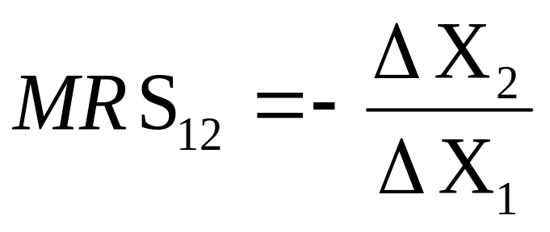
商品的边际替代率公式
如果以MRS代表商品的边际替代率，则商品1对商品2的边际替代率的公式为：
其中， ΔX₁和ΔX₂分别表示商品1和商品2的变化量。由于二者符号肯定相反，所以我们加了一个负号，以使其为正。

Slide 41
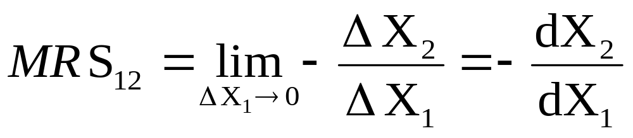
假定商品数量的变化趋于无穷小，即当ΔX₁→0时，则商品的边际替代率公式可写为：
显然，无差异曲线上任何一点的商品的边际替代率等于该点的斜率的绝对值。

Slide 42
商品的边际替代率
X₂
X_{2A}
A
ΔX₂
X_{2B}
B
U＝f(X₁, X₂)
ΔX₁
O
X₁
X_{1A}
X_{1B}

Slide 43
边际替代率递减规律
商品的边际替代率递减规律（Law of Diminishing Marginal Rate of Substitution）：
  在维持效用水平不变的前提下，随着一种商品消费量的连续增加，消费者为得到每一单位的这种商品所需要放弃的另一种商品的数量是递减的。

Slide 44
商品的边际替代率递减的原因
在无差异曲线的左上方，由于消费者拥有较少的商品1和较多的商品2，则其对每单位商品1的偏好大于每单位商品2的偏好，因此，他愿意放弃较多的商品2来得到一单位的商品1，即商品的边际替代率较大。随着消费者从无差异曲线的左上方向右下方移动，其拥有的商品1增多，商品2减少，则对每单位商品1的偏好逐渐降低，而对每单位商品2的偏好则逐渐增加，因此，边际替代率递减。

Slide 45
边际替代率递减规律的特例
如果两种商品是完全替代品，那么，相应的无差异曲线是一条斜率不变的直线，商品的边际替代率为一常数。
如果两种商品是完全互补品，那么相应的无差异曲线呈直角形状，与横轴平行的无差异曲线部分的商品的边际替代率为0，而与纵轴平行的无差异曲线部分的边际替代率为∞。

Slide 46
完全替代品和完全互补品的
无差异曲线的形状
X₂
X₂
2
2
1
1
O
X₁
O
X₁
1
2
3
4
1
2
3
4
完全替代品
完全互补品

Slide 47
第三节 消费者的预算线
一、预算线的含义
  预算线（Budget Line），又称消费可能线（Consumption-Possibility Line），是指在消费者的收入与商品价格既定的条件下，消费者的全部收入所能购买到的两种商品的各种数量组合。

Slide 48
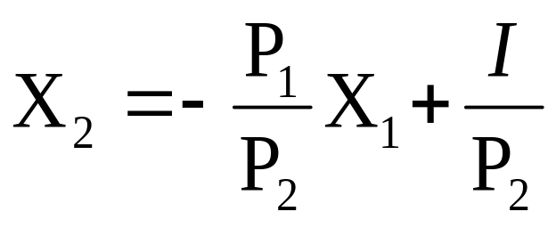
二、预 算 线 的 方 程
如果以 I 表示消费者的既定收入，以P₁和P₂分别表示已知的商品1和商品2的价格，以X₁和X₂分别表示商品1和商品2的数量，那么，预算线方程为：
I = P₁X₁+P₂X₂
该式又可改写为：

Slide 49

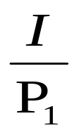
预 算 线
X₂
预算线的斜率为
－Ｐ₁/P₂
O
X₁

Slide 50
三、预算线的变动
当两种商品的价格不变，消费者收入发生变化。如图(a)
当消费者的收入不变，两种商品的价格同比例同方向变化。如图(a)
当消费者的收入不变，一种商品的价格不变，而另一种商品的价格发生变化。如图(b)和图（c）。
当消费者的收入和两种商品的价格都同比例、同方向变化时，预算线不变。

Slide 51
预算线的变动（图a）
X₂
A’
A
A”
X₁
O
B”
B
B’
（图a）

Slide 52
预算线的变动（图b和图c）
X₂
X₂
A’
A
A”
A
O
O
X₁
B”
B
B’
X₁
B
（图c）
（图b）

Slide 53
第四节 消费者均衡
序数论将无差异曲线和预算线结合在一起来说明消费者均衡。
均衡条件的几何意义：
  预算线与其中一条无差异曲线的切点。

Slide 54
X₂
A
C
X₂’
E
I₃
D
I₂
I₁
O
X₁
X₁’
B
消费者的均衡

Slide 55
均 衡 条 件
由于在预算线与无差异曲线的切点处二者的斜率相等，因此，消费者效用最大化的均衡条件为：
MRS₁₂=P₁/P₂

Slide 56
均衡条件的经济含义
消费者效用最大化的均衡条件表示：
在消费者的均衡点上，消费者愿意用一单位的某种商品去交换另一种商品的数量（边际替代率），应该等于该消费者能够在市场上用一单位的这种商品去交换另一种商品的数量（市场上两种商品的交换比率）。

Slide 57
对均衡条件的解释
如果MRS₁₂>P₁/P₂
从不等式右边看，在市场上，在消费者的购买总支出不变的条件下，消费者减少P₁/P₂单位商品2的购买，就可以增加一单位商品1的购买；而从不等式左边看，在维持总效用不变的条件下，消费者愿意为得到一单位商品1而放弃MRS₁₂单位的商品2。由于MRS₁₂>P₁/P₂ ，那么消费者只要减少商品2、增加商品1的购买，就可增加效用。

Slide 58
如果MRS₁₂ <P₁/P₂
同样，在市场上，要维持开支不变，消费者增加一单位商品1的购买，就要放弃P₁/P₂单位商品2的购买；而从消费者的主观感受看，为了保持效用水平不变，要得到一单位商品1，必须放弃的商品2的数量小于P₁/P₂单位。这说明消费者只要减少商品1、增加商品2的购买，就能增加效用。

Slide 59
MRS₁₂=P₁/P₂
只有当消费者将两种商品的消费量调整到MRS₁₂=P₁/P₂时，或者说，调整到由消费者的主观偏好决定的两商品的边际替代率和市场上两商品的价格之比相等时，消费者才处于一种既不想再增加也不想再减少任何一种商品购买量的这么一种均衡状态。这时，消费者获得了最大的满足。

Slide 60
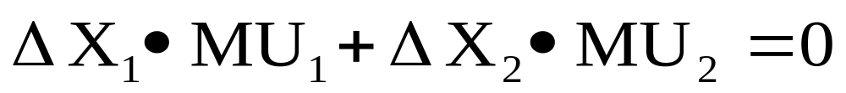
两种效用论的比较
序数效用论与基数效用论在本质上相同
假定商品的效用可以用基数来衡量，则在同一条无差异曲线上，增加ΔX₁单位商品1所增加的效用必须等于放弃ΔX₂单位商品2所失去的效用，即：

Slide 61
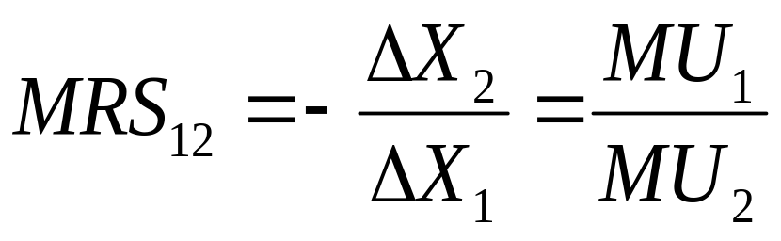
据此可得：
由此可见，一种商品对另一种商品的边际替代率等于两种商品的边际效用之比。随着商品1的增加，MU₁递减；而随着商品2的减少，MU₂递增。显然二者的比率的绝对值即边际替代率是递减的。这说明边际效用递减与边际替代率递减是一致的。

Slide 62
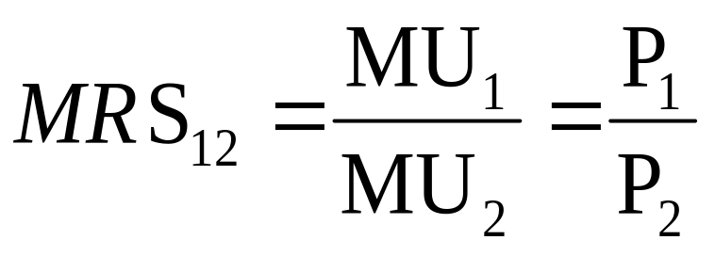
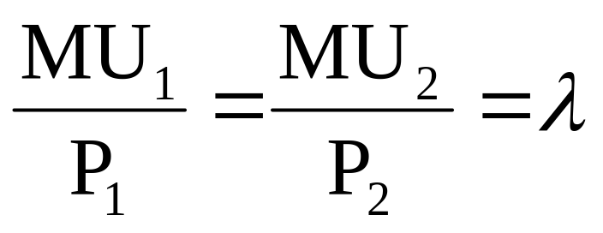
据此，序数效用论关于消费者均衡的条件可以改写为：
或者
其中，λ为货币的边际效用。这就与基数效用论者关于消费者的均衡条件相同。

Slide 63
消费者的需求曲线
我们在分析消费者均衡时，假定消费者偏好、收入和商品的价格这三个因素都保持不变。如果这三个因素有一个发生了变化，则会导致无差异曲线或预算线的变动，从而使消费者均衡点的位置发生变化。

Slide 64
价格—消费曲线（Price-Consumption Curve，简称PCC）
  是指在消费者的偏好、收入以及其他商品价格不变的条件下，随着某种商品价格的变化，消费者效用最大化的均衡点的变动轨迹，就形成了“价格—消费曲线”。

Slide 65
由价格—消费曲线可以导出消费者的需求曲线。

Slide 66
X₂
A
P.C.C
E₂
E₁
E₃
I₂
I₁
I₃
X₁
X₁₂ X₁₀ X₁₁
P₁
P₁₂
C
P₁₀
A
P₁₁
B
X1=f(P1)
X₁
X₁₂ X₁₀ X₁₁

Slide 67
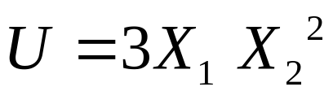
练习题一
已知某消费者每年用于商品1和商品2的收入540
元，两商品的价格分别为P₁=20元和P₂=30元，该
消费者的效用函数为
问：该消费者每年购买这两种商品的数量各应是多少？每年从中获得的总效用是多少？

Slide 68
练习题二
假定某消费者的效用函数为U=Q^{0.5}+3M,其中，Q为某商品的消费量，M为收入。求（1）该消费者的需求函数
（2）该消费者的反需求函数
（3）当P=1/12，Q=4时的消费者剩余

Slide 69
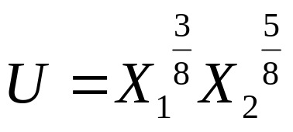
练习题三
假定某消费者的效用函数为
两商品的价格分别为P₁,P₂,消费者的收入为M。分别求该消费者关于商品1和商品2的需求函数。

